Slide 1
内容
2.1 UML概述
2.2 面向对象开发方法
2.3 UML 2.0结构建模
2.4 UML 2.0行为建模
1

Slide 2
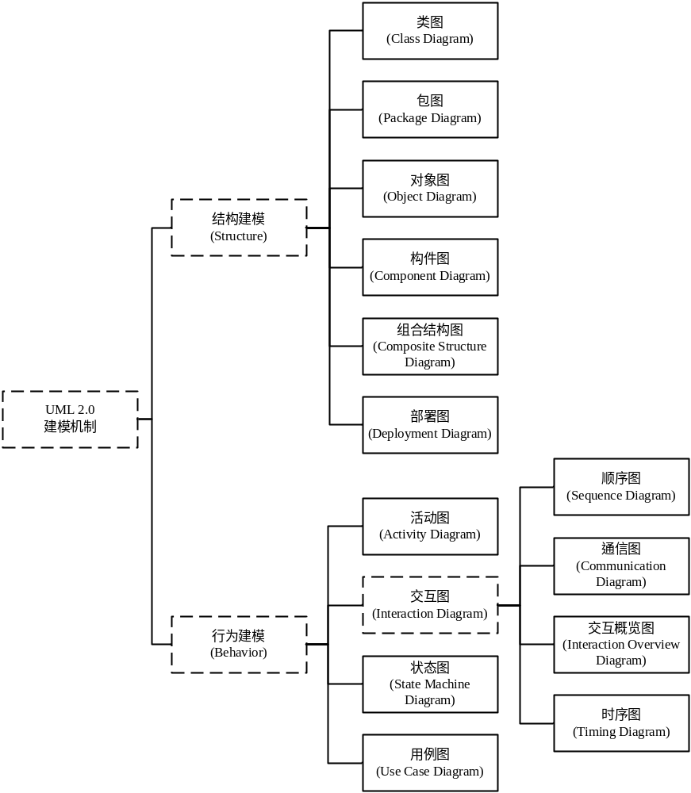
UML 2.0的建模机制

Slide 3
行为建模
行为建模也常被称为动态建模，它主要用来刻画系统中的动态行为、过程和步骤。
结构建模对系统中的元素及其关系进行描述，而行为建模对这些元素完成特定任务的过程进行描述，两者相互结合就能够完整地描述整个系统的特征。

Slide 4
2.4.1活动图
活动图主要描述一个系统行为的执行过程或步骤，它的适用范围非常广泛。
可以用于概念层、设计层、实现层等不同抽象层次的系统行为建模。

Slide 5
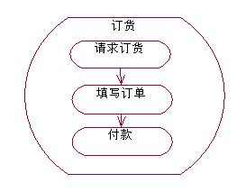

活动
活动(Action): 是活动图主要结点，用两边为弧的条形框表示，中间填活动名 。
简单活动：不能再分解的活动；
复合活动：可以再分解的复杂活动。
简单活动
复合活动

Slide 6
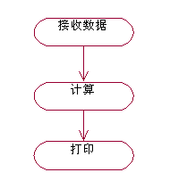
活动流
活动流(ActionFlow): 描述活动之间的有向关系，反映一个活动向另外一个活动之间的转移。用带箭头的实线表示。
活动流

Slide 7
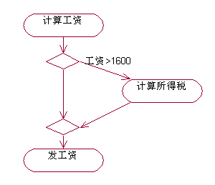
分支
分支: 表示从一个活动按照某种条件转移到几个不同的活动。
分叉
合并

Slide 8
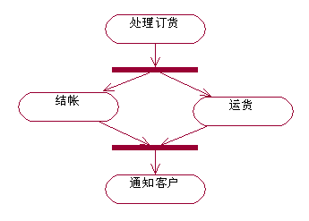
分劈和汇合
分劈和汇合: 表示并发的同步行为，用同步杆表示。
分劈
汇合

Slide 9
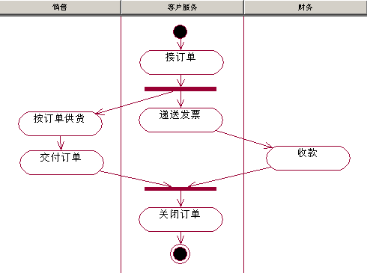
泳道
泳道(swimlane): 是活动图中的区域划分，每一个泳道代表一个责任区域。一个泳道中包括一组相关活动。
泳道

Slide 10
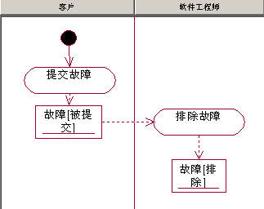
对象流
对象流: 反映活动与对象之间的依赖关系，表示对象对活动的作用或活动对对象的影响。
对象流

Slide 11
（2）活动图的用途
1. 描述工作流
工作流:也被称为业务流程, 属于业务活动的过程,可以用活动图来描述。
2. 描述工程组织过程
各种工程组织过程,管理过程均可以用活动来描述。
3. 描述算法流程

Slide 12
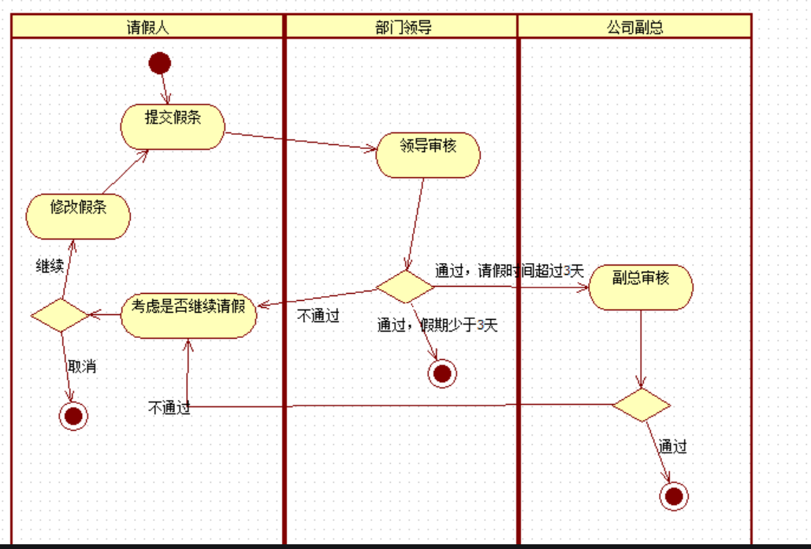
描述工作流

Slide 13
（2）活动图的用途
1. 描述工作流
工作流:也被称为业务流程, 属于业务活动的过程,可以用活动图来描述。
2. 描述工程组织过程
各种工程组织过程,管理过程均可以用活动来描述。
3. 描述算法流程

Slide 14
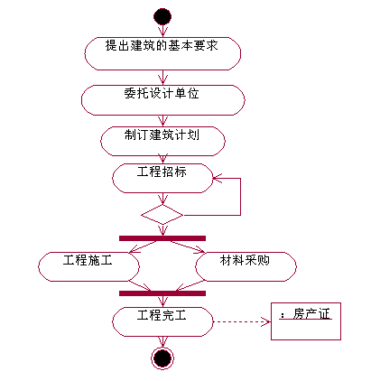


描述工程组织过程

Slide 15
（2）活动图的用途
1. 描述工作流
工作流:也被称为业务流程, 属于业务活动的过程,可以用活动图来描述。
2. 描述工程组织过程
各种工程组织过程,管理过程均可以用活动来描述。
3. 描述算法流程

Slide 16
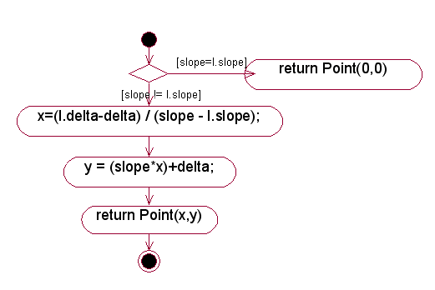

描述算法流程

Slide 17
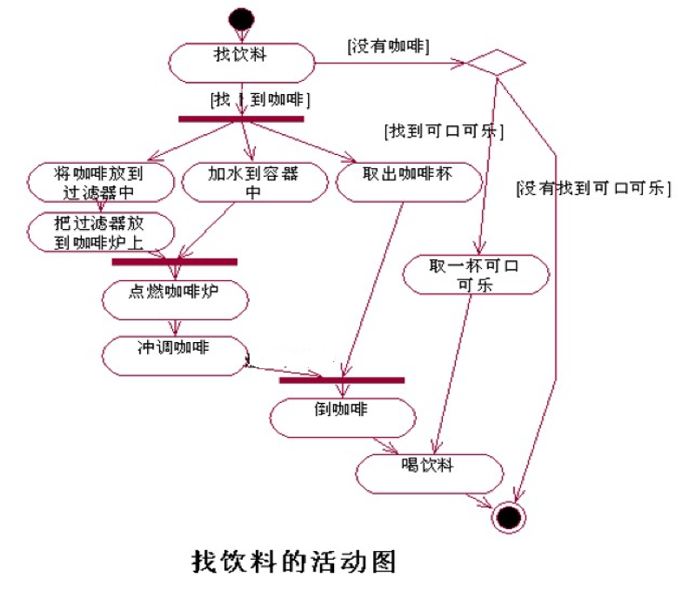
实例1：找饮料的活动图

Slide 18
2.4.6 状态图
状态图使用有穷状态变迁图的方式刻画系统或元素的离散行为
用来描述一个类的实例、子系统甚至整个系统的在其生命周期内，所处状态如何随着外部激励而发生变化。

Slide 19
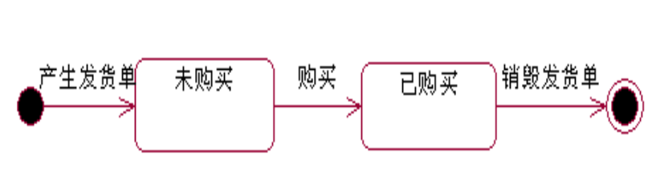
（1）状态图的要素
事件
结束状态
开始状态
状态
转移
一个发货单的状态图

Slide 20
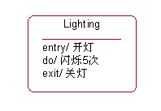
状态
1. 状态的概念
状态(state): 是指对象在其生命周期中,满足某些条件、执行某些活动、或等待某些事件时的一个状况。
2.状态的要素
状态名，进入/退出动作，内部动作
状态名
进入动作
退出动作

Slide 21
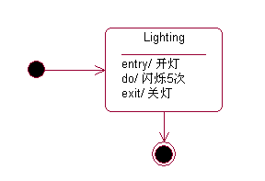
状态
3. 状态的类型
① 初始状态
② 原子状态
③ 结束状态

Slide 22
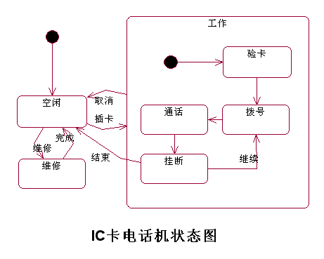
4 组合状态和子状态
子状态：被嵌套在另外一个状态中的状态。
组合状态：含有子状态的状态。组合状态也可以有初态和终态。
组合状态
子状态

Slide 23
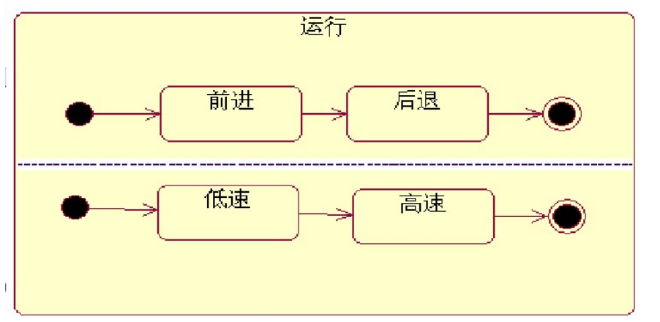
5 并发状态
并发状态：指一个对象在同一时刻可以处在多种状态。

Slide 24
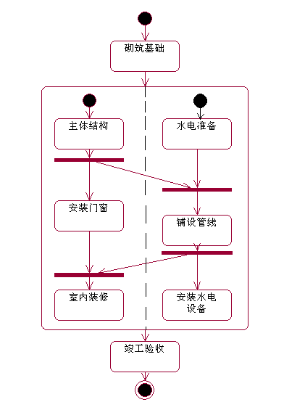
并发状态之间需要通信，或具有确定的时序关系，称为并发中的同步。

Slide 25
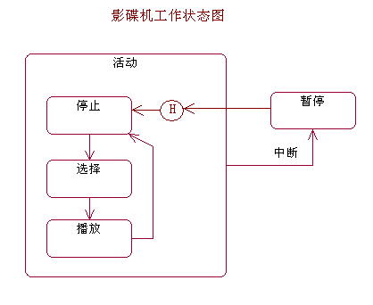
历史状态
记录组合状态退出时所处的子状态，以便再次进入从这个状态开始工作。
历史状态

Slide 26
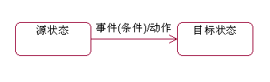
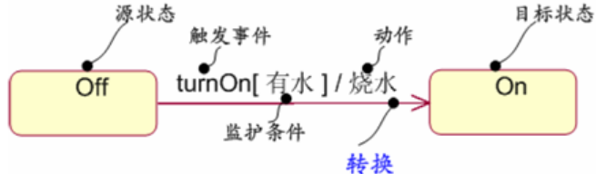
转移
1. 转移的概念
转移(transition): 是一个状态向另外一个状态的转换。
转移用箭头表示，如果没有标有事件，则本转移为自动转移。
转移

Slide 27
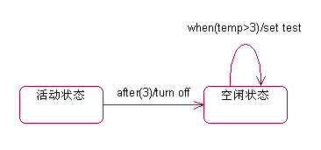
转移
2. 转移的类型
① 自转移: 源状态和目标状态为同一状态的转移。
自转移

Slide 28
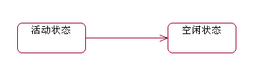
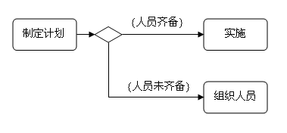
② 自动转移: 一个 状态根据本状态的有关情况，自动触发进入目标状态，在转移上没有事件。
自动转移
③ 条件转移: 通过分支判断所确定的转移。
条件转移

Slide 29
事件
1. 事件的概念
事件(event): 是指在确定的时间和位置所发生的对对象起作用的事情。事件的发生将引起一些动作，使对象发生状态的转移。
动作：动作是对象类中一个操作的执行，动作具有原子和不可中断特性。

Slide 30
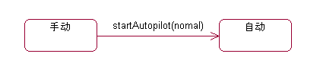
2. 事件的描述
事件名称[参数表]
事件的形式参数，可以省略
字符串，常为接收对象类中的一个操作。
3. 事件的类型
① 调用事件：是表示对操作的调度。
事件

Slide 31
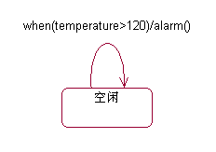
3. 事件的类型
② 变化事件：因满足某种条件而引起的事件,变化条件用when表示。
事件

Slide 32
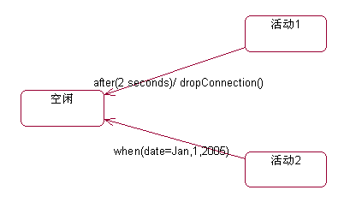
3. 事件的类型
③ 时间事件：满足某一时间表达式而引起的事件,时间事件用after,when表示。
事件

Slide 33
（3） 状态图的作用
状态图: 用来描述一个对象在其生命周期中所表现出来的状态和行为。
当在系统建模过程中需要描述某个事物或对象的不同状态，以及状态之间转移的事件和动作时，用状态图。
但状态图并不是对每一个对象都需要的。

Slide 34
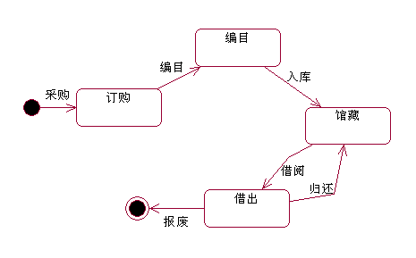
实例：图书馆中“图书”的状态图

Slide 35
状态图与活动图的比较
● 描述对象不同
状态图：描述对象状态及状态之间的转移；
活动图：描述从活动到活动的控制流。
● 使用场合不同
状态图：描述对象在其生命期中的行为状态变化；
活动图：描述过程的流程变化。

Slide 36
课堂练习
1 活动图 – 图书借阅
描述：
管理员首先要扫描读者的借书证，检验证件是否符合图书馆借书条件。
接着再扫描书籍条形码，检查书籍是否是不可借书籍或者已经被预订。若被预订，则取消预订，方可借书。
在这些条件都符合时则更新书籍信息和读者的借阅信息，记录好借书的时间。

Slide 37
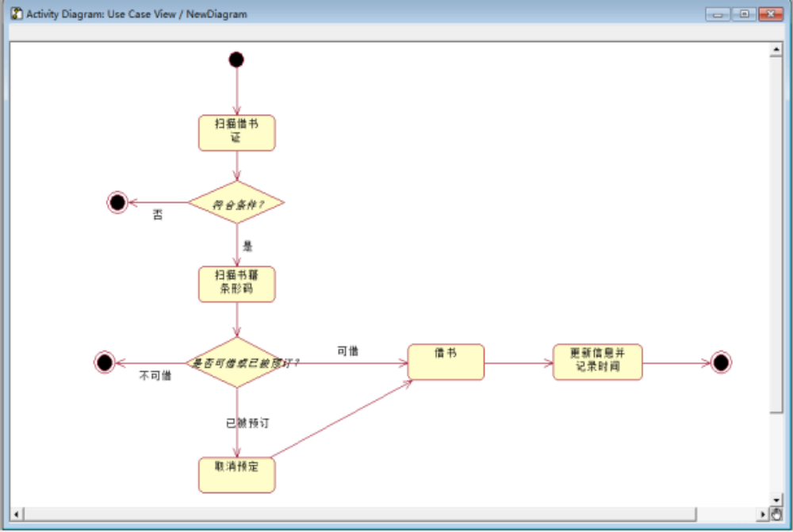

Slide 38
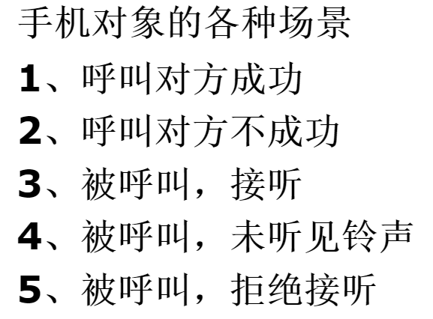
课堂练习
2 状态图
描述：

Slide 39
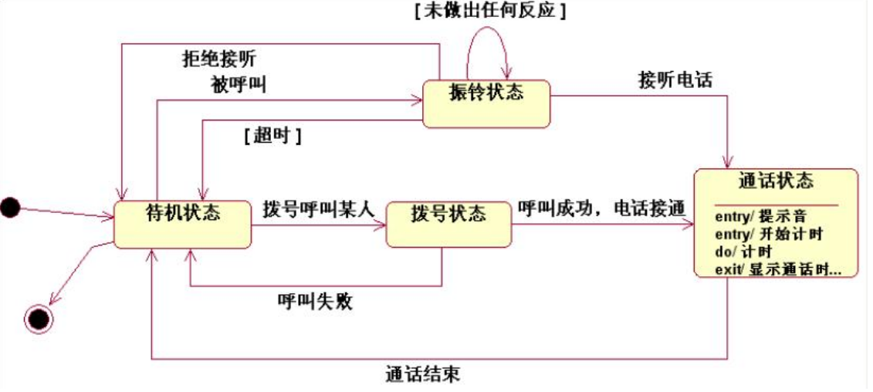

Slide 40
2.4.2 顺序图
顺序图用来描述对象之间动态的交互关系，主要强调完成某个场景的对象之间存在哪些消息传递以及消息的时间序。
对象间的通信表示为对象生命线之间的消息传递。
消息有简单消息、同步消息、异步消息等类型。消息有消息名，还可以有参数标识，可以用条件表达式表示消息发送的条件。

Slide 41
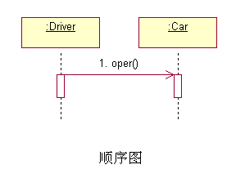
顺序图样式和元素
消息
对象
生命线
控制焦点

Slide 42

顺序图样式和元素
① 对象的命名
●
：类名
对象名
对象名：类名

Slide 43
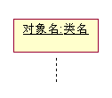
顺序图样式和元素
① 对象的命名
●
② 生命线
表示对象存在的时间，对象下面一条虚线表示。
对象生命线

Slide 44
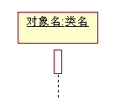
顺序图样式和元素
① 对象的命名
② 生命线
表示对象存在的时间，对象下面一条虚线表示。
③ 控制焦点(激活条）
小矩形，表示这个时间对象将执行操作。
●
控制焦点

Slide 45
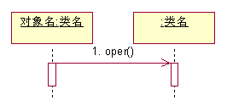
顺序图样式和元素
① 对象的命名
② 生命线
表示对象存在的时间，对象下面一条虚线表示。
③ 控制焦点
小矩形，表示这个时间对象将执行操作。
④ 消息
带箭头的连线，表示对象之间传输的信息。
●
消息

Slide 46
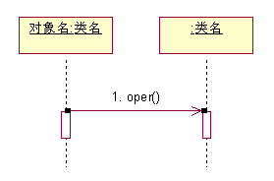
消息：对象之间传输的信息。
消息有以下类型：
① 调用消息
调用消息(也称为同步消息)的发送者把控制传递给接收者，然后停止活动，等到消息接收者处理完并返回结果。
调用消息

Slide 47
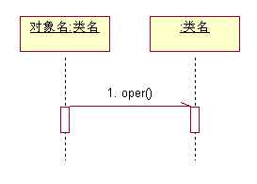
消息
②异步消息
异步消息的发送者通过消息把信号传递给接收者，然后继续自己活动，不等待接收者返回消息或控制。
异步消息

Slide 48
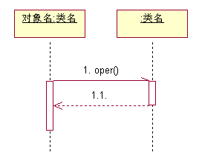
消息
③返回消息：同步/异步消息的返回消息
返回消息

Slide 49
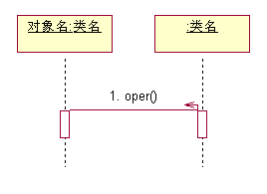
消息
④阻止消息
阻止消息指消息发送者发出消息给接收者，如果接收者无法立即接收这个消息，则发送者放弃这个消息。
阻止消息

Slide 50
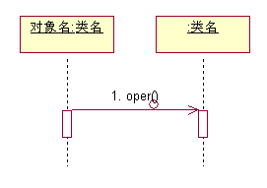
消息
⑤超时消息
超时消息指消息发送者发出消息给接收者，并按指定时间等待，如果接收者无法在指定时间内接收这个消息，则发送者放弃这个消息。
超时消息

Slide 51
消息
⑥消息的语法格式
[警戒条件][消息序号:][返回值：=]消息名（[参数列表]）
例如：
2：display(x,y) 简单消息
1.2：p:=find(specs) 嵌套消息（子消息是为了 处理高层消息而出现的），消息带返回值
[x<0]4:invert(x,color) 条件消息

Slide 52
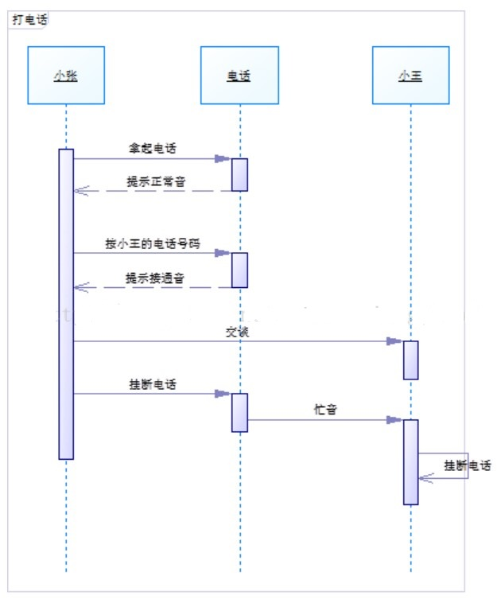

Slide 53
建立顺序图
① 从用例（表示系统的一个特定功能）中识别交互过程;
●

Slide 54
建立顺序图
① 从用例中识别交互过程;
② 识别参与交互过程的对象;
●

Slide 55
建立顺序图
① 从用例中识别交互过程;
② 识别参与交互过程的对象;
③ 为每一个对象设置生命线,并确定对象的生存周期;
●

Slide 56
建立顺序图
① 从用例中识别交互过程;
② 识别参与交互过程的对象;
③ 为每一个对象设置生命线,并确定对象的存在期限;
④ 从引发交互的初始消息开始,在对象生命线上依次画出交互的消息;
●

Slide 57
建立顺序图
① 从用例中识别交互过程;
② 识别参与交互过程的对象;
③ 为每一个对象设置生命线,并确定对象的存在期限;
④ 从引发交互的初始消息开始,在对象生命线上依次画出交互的消息;
⑤如果需要,可以给消息增加时间约束,以及前置条件和后置条件。
●

Slide 58
实例：简化的图书馆借书处理的顺序图
① 识别交互过程。
先由馆员把读者编号输入到借书界面，系统返回读者的身份信息，以及读者的借阅信息。
如果读者借书数量没有超过借书的上限，则把要借书的图书编号输入系统，系统显示图书信息并登记借书记录。至此，借书过程完成。

Slide 59
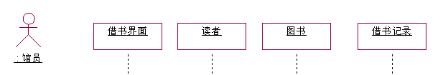
实例：图书馆借书处理的顺序图
② 识别参与交互过程的对象；
③ 为每一个对象设置生命线,并确定对象的存在期限；

Slide 60
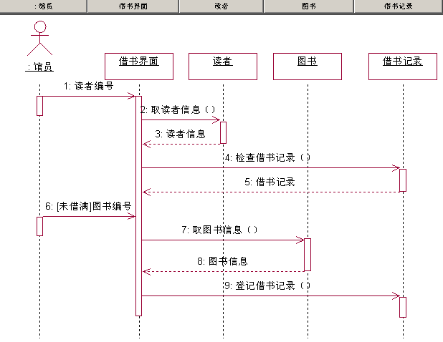
从引发交互的初始消息开始,在对象生命线上依次画出交互的消息

Slide 61
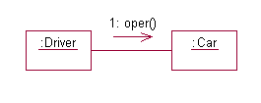
2.4.3 通信图
1. 通信图的概念
通信图: 用来描述为了完成确定事务，各对象之间消息联系的结构关系。
2. 通信图样式和元素
消息
对象

Slide 62

2. 通信图样式和元素
① 主动对象
主动对象是有一方法可以自动启动执行，框加粗。
框加粗

Slide 63
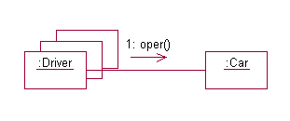
2. 通信图样式和元素
① 主动对象
主动对象是有一方法可以自动启动执行，框加粗。
② 多对象
表示同属于一个类的多个对象集合。
多对象

Slide 64
2. 通信图样式和元素
① 主动对象
主动对象是有一方法可以自动启动执行。
② 多对象
表示同属于一个类的多个对象集合。
③ 链和消息
连接对象的线段，以及对象之间传输的信息。
：消息
链

Slide 65
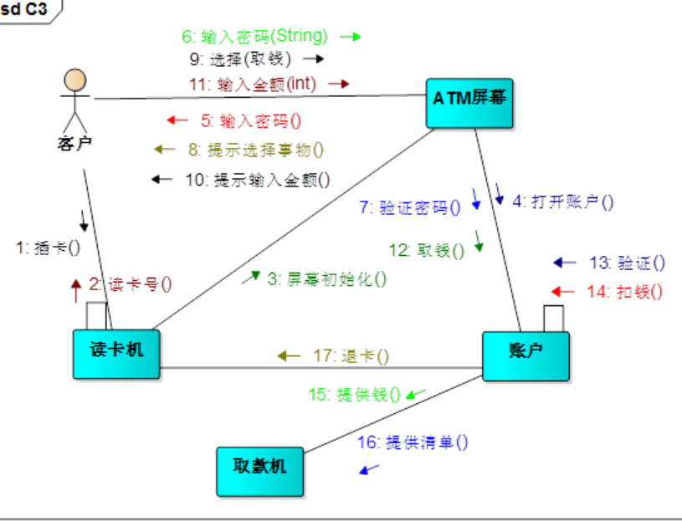
ATM机取款通信图

Slide 66
顺序图与通信图的异同
1 顺序图和通信图都属于交互图,用来描述对象之间的动态关系。
2 顺序图强调消息的时间顺序，通信图强调参与交互的对象的组织关系。
3 顺序图和通信图在语义上是等价的，两者可以相互转换。

Slide 67
3.建立通信图
① 从用例中识别交互过程;
●

Slide 68
3.建立通信图
① 从用例中识别交互过程;
② 识别参与交互过程的对象;
●

Slide 69
3.建立通信图
① 从用例中识别交互过程;
② 识别参与交互过程的对象;
③ 确定对象之间的链，以及链上的消息;
●

Slide 70
3.建立通信图
① 从用例中识别交互过程;
② 识别参与交互过程的对象;
③ 确定对象之间的链，以及链上的消息;
④ 从引发交互的初始消息开始,将随后每个消息附在相应的链上;
●

Slide 71
3.建立通信图
① 从用例中识别交互过程;
② 识别参与交互过程的对象;
③ 确定对象之间的链，以及链上的消息;
④ 从引发交互的初始消息开始,将随后每个消息附在相应的链上;
⑤ 如果需要,可以给消息增加时间约束,以及前置条件和后置条件。
●

Slide 72
实例：简化的图书馆借书处理的通信图
读者在借书时，先由馆员把读者编号输入给系统，系统返回读者的身份信息，以及读者的借阅信息。
如果读者借书数量没有超过借书的上限，则把要借书的图书编号输入系统，系统显示图书信息并登记借书信息。至此，借书过程完成。

Slide 73
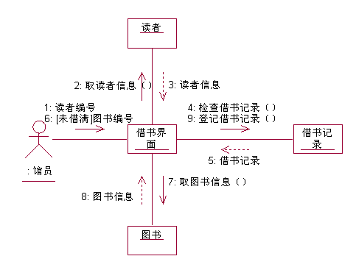
实例：图书馆借书处理的通信图

Slide 74
顺序图

Slide 75
2.4.7 用例图
用例图通常被用来描述系统的需求，从用户的角度对系统的功能视点进行建模。
用例图刻画了系统包含哪些用例、用例之间、用例与外部角色之间的关系。

Slide 76
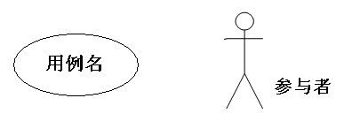
用例和参与者
一个用例表示系统的一个特定功能，是用户与系统之间一次典型交互，能引发系统执行一系列动作，并且动作执行的结果能被用户（或外部实体）觉察到。用例用来描述系统对外可见的需求或功能。
参与者是与用例发生交互的系统外部角色，必须是被开发的系统范围之外的角色（不必在本开发系统中实现），它们只与系统发生某种形式的交互。

Slide 77
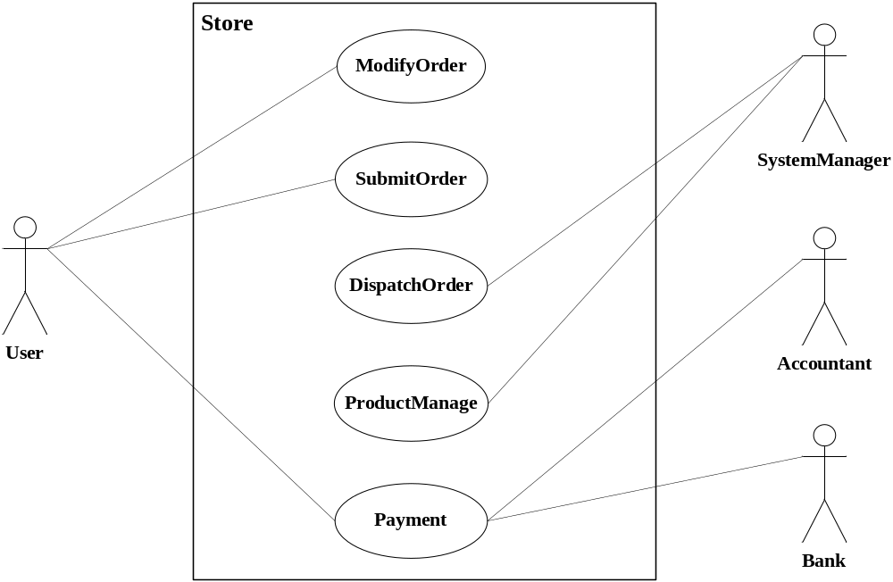
用例图

Slide 78
用例之间的关系
包含关系（include）：
表示一个用例执行过程中，另一个用例也必须被执行。通常把多个用例共享的行为提取出来形成一个用例，然后用包含关系连接起来。
扩展关系（extend）：
一个用例的功能需要通过其他用例进行扩展。扩展用例只有在某些条件下才会被用到，UML提供了扩展点机制，在被扩展的用例中描述什么条件下执行扩展用例。

Slide 79
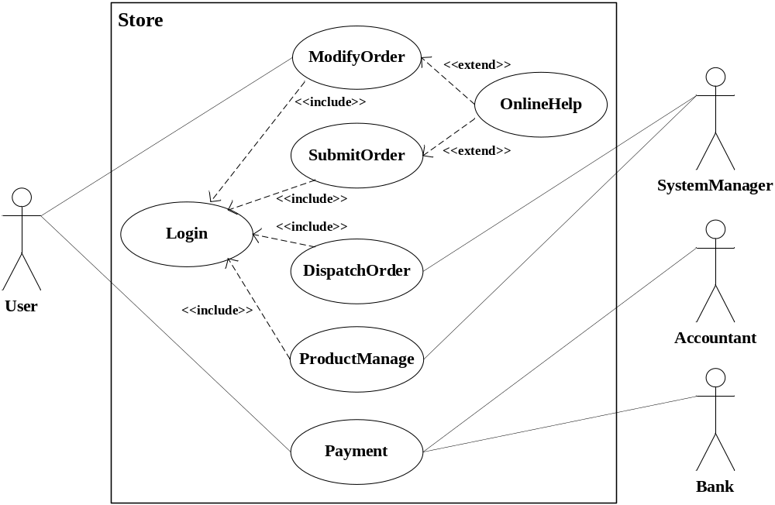
用例之间的关系

Slide 80
小节
2.1 面向对象开发方法
2.2 UML概述
2.3 UML 2.0结构建模
2.4 UML 2.0行为建模

Slide 81
UML 2.0的建模机制

Slide 82
谢谢各位

Slide 83
练 习
1 活动图
描述：某档案管理系统中，借阅管理员可以处理两种情况，借阅申请处理和借阅归还处理。当一般人员申请借阅档案时，借阅管理员要检查一般人员的凭证是否满足借阅条件（不能超过借阅上限）；当一般人员归还档案时，借阅管理员要检查所借档案是否超时。如果超时，将采取一定的惩罚措施（罚款）。

Slide 84
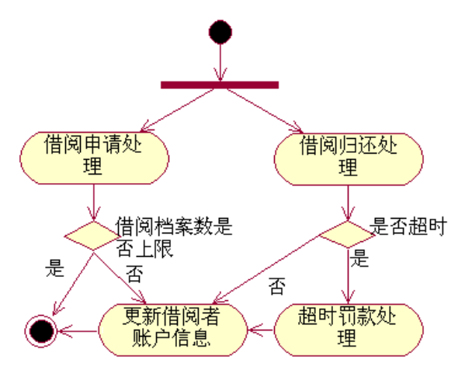

Slide 85
课堂练习
2. 状态图
描述：某档案管理系统中，档案处于可外借状态时，可以借阅 。借阅后就变为借阅状态。外借档案归还后又变为可外借状态

Slide 86


